Slide 1



PROGRAM KERJA PENGAWASAN KEARSIPAN TAHUNAN PROVINSI JAWA TENGAH TAHUN 2018
Audit Kearsipan Internal
Perangkat Daerah

Slide 2

adalah proses kegiatan dalam menilai kesesuaian prinsip, kaidah, dan standar kearsipan dalam penyelenggaraan kearsipan

Slide 3

DASAR HUKUM
Undang-Undang Nomor 43 Tahun 2009 tentang Kearsipan;
Peraturan Pemerintah Nomor 28 Tahun 2012 tentang Pelaksanaan Undang-Undang Nomor 43 Tahun 2009 tentang Kearsipan;
Peraturan Daerah No. 1 Tahun 2015 tentang Penyelenggaraan Kearsipan di Provinsi Jawa Tengah.
Perka ANRI Nomor 38 Tahun 2015 tentang Pedoman Pengawasan Kearsipan;
Keputusan Kepala Arsip Nasional R.I. Nomor 53 Tahun 2018 tentang Instrumen Audit Kearsipan.

Slide 4

Tujuan Pengawasan Kearsipan
Membina penyelenggaraan Sistem Kearsipan Nasional pada setiap pencipta arsip dan lembaga kearsipan sesuai dengan arah dan sasaran pembangunan nasional di bidang kearsipan.
LKD Provinsi bertanggung jawab melakukan pengawasan kearsipan terhadap:
Pencipta Arsip BUMD
Lembaga Kearsipan Daerah Kabupaten/Kota
SKPD/Perangkat Daerah Provinsi
Perencanaan Program Pengawasan
Audit Kearsipan
Penilaian Hasil Pengawasan
Monitoring dan Tindak Lanjut Hasil Pengawasan

Slide 5

JENIS
EKSTERNAL
INTERNAL

Slide 6
ANRI
LKD PROVINSI
LKD KAB/KOTA
PENCIPTA ARSIP TK. PROVINSI (BUMD, Ormas, Orpol dan Perusahaan Swasta berskala provinsi),
PENCIPTA ARSIP TK. KAB/KOTA (BUMD, Ormas, Orpol dan Perusahaan Swasta berskala Kab/Kota)

Slide 7
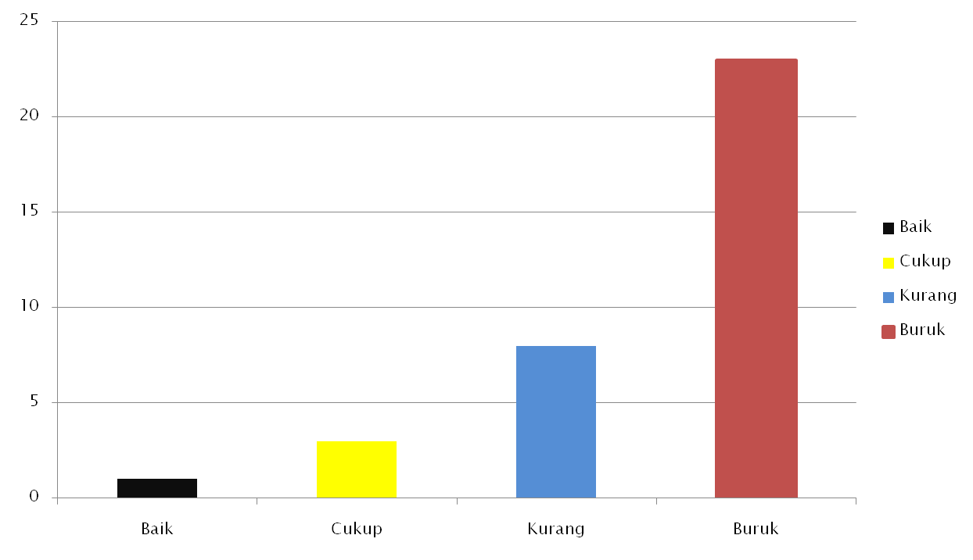
HASIL PENGAWASAN KEARSIPAN EKSTERNAL
DI PROVINSI JAWA TENGAH TAHUN 2017
Total 35 Kab/Kota

Slide 8
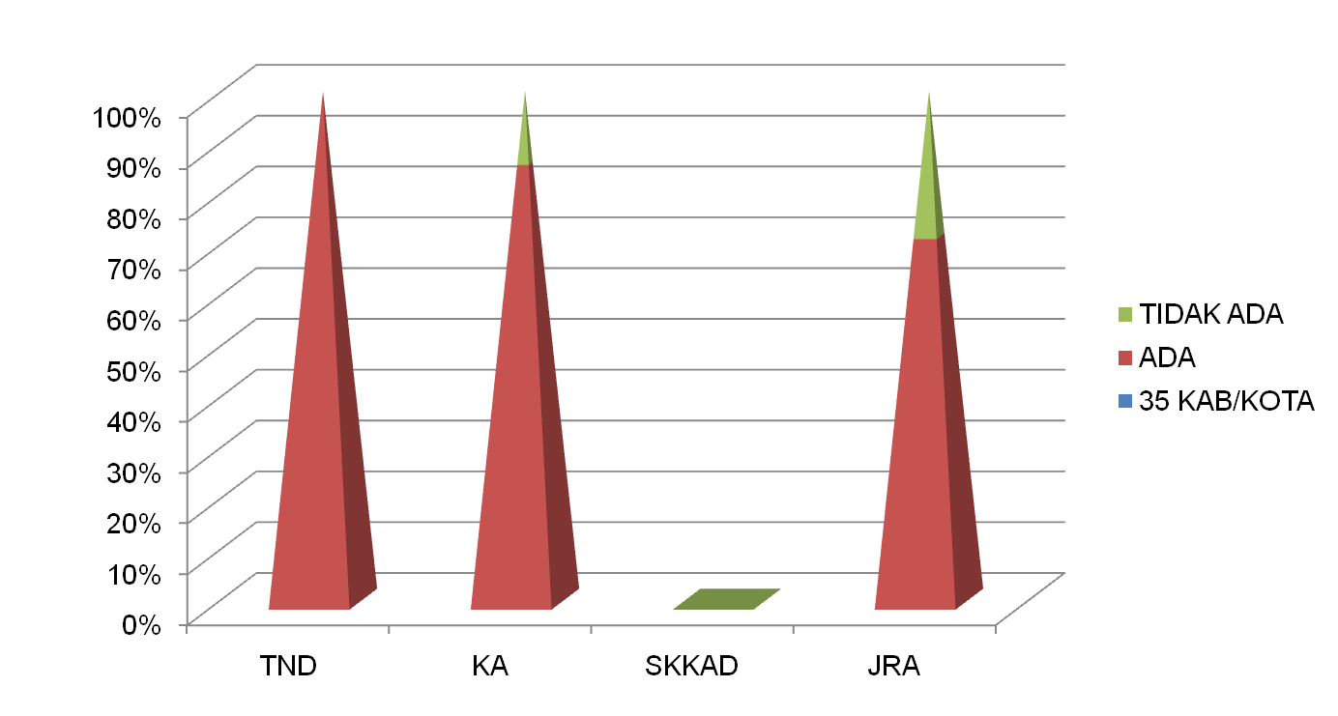
KETERSEDIAAN 4 PILAR PENGELOLAAN ARSIP DINAMIS PADA LKD KAB/KOTA DI PROVINSI JAWA TENGAH
Tata Naskah Dinas (TND)
Klasifikasi Arsip (KA)
Sistem Klasifikasi Keamanan dan Akses Arsip Dinamis (SKKAAD)
Jadwal Retensi Arsip (JRA)

Slide 9
NO. | KABUPATEN/KOTA | STANDAR | PEROLEHAN | % | PREDIKAT
1 | Kabupaten Purworejo | 4180 | 3280 | 78 | Baik
2 | Kabupaten Magelang | 4180 | 2970 | 71 | Cukup
3 | Kota Magelang | 4180 | 2690 | 64 | Cukup
4 | Kabupaten Jepara | 4180 | 2580 | 62 | Cukup
5 | Kabupaten Cilacap | 4180 | 2490 | 60 | Kurang
6 | Kabupaten Sragen | 4180 | 2480 | 59 | Kurang
7 | Kabupaten Banjarnegara | 4180 | 2480 | 59 | Kurang
8 | Kabupaten Kendal | 4180 | 2420 | 58 | Kurang
9 | Kabupaten Pati | 4180 | 2400 | 57 | Kurang
10 | Kabupaten Temanggung | 4180 | 2290 | 55 | Kurang
11 | Kota Surakarta | 4180 | 2210 | 53 | Kurang
12 | Kabupaten Banyumas | 4180 | 2170 | 52 | Kurang
13 | Kabupaten Pekalongan | 4180 | 2110 | 50 | Buruk
14 | Kabupaten Karanganyar | 4180 | 2050 | 49 | Buruk
15 | Kabupaten Kebumen | 4180 | 2050 | 49 | Buruk
16 | Kabupaten Demak | 4180 | 2030 | 49 | Buruk
17 | Kabupaten Kudus | 4180 | 2020 | 48 | Buruk
18 | Kabupaten Grobogan | 4180 | 2010 | 48 | Buruk
19 | Kota Salatiga | 4180 | 2000 | 48 | Buruk
20 | Kabupaten Rembang | 4180 | 1990 | 48 | Buruk
21 | Kabupaten Wonogiri | 4180 | 1970 | 47 | Buruk
22 | Kabupaten Purbalingga | 4180 | 1930 | 46 | Buruk
23 | Kabupaten Sukoharjo | 4180 | 1880 | 45 | Buruk
24 | Kabupaten Wonosobo | 4180 | 1720 | 41 | Buruk
25 | Kabupaten Semarang | 4180 | 1670 | 40 | Buruk
26 | Kabupaten Boyolali | 4180 | 1660 | 40 | Buruk
27 | Kota Pekalongan | 4180 | 1630 | 39 | Buruk
28 | Kota Semarang | 4180 | 1620 | 39 | Buruk
29 | Kabupaten Blora | 4180 | 1600 | 38 | Buruk
30 | Kabupaten Pemalang | 4180 | 1570 | 38 | Buruk
31 | Kabupaten Brebes | 4180 | 1490 | 36 | Buruk
32 | Kota Tegal | 4180 | 1440 | 34 | Buruk
33 | Kabupaten Batang | 4180 | 1380 | 33 | Buruk
34 | Kabupaten Klaten | 4180 | 1310 | 31 | Buruk
35 | Kabupaten Tegal | 4180 | 1120 | 27 | Buruk

Slide 10
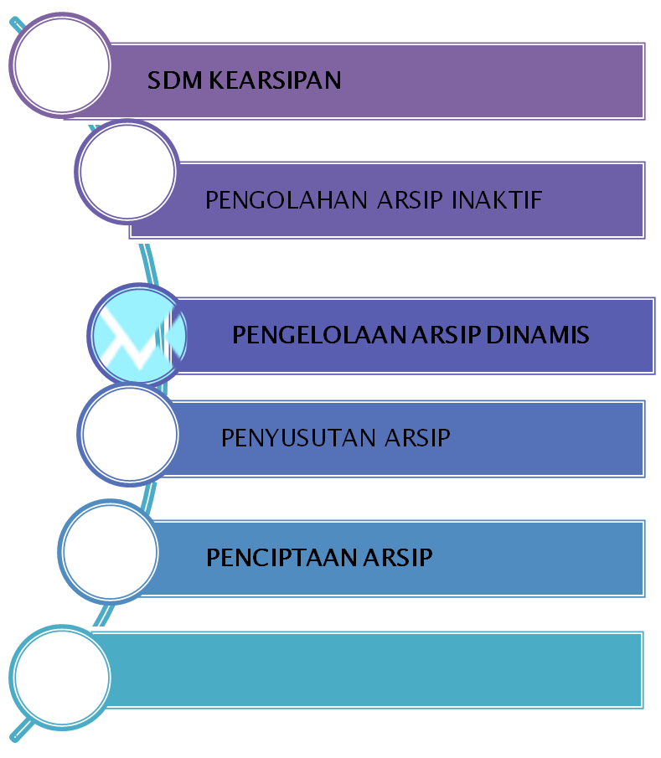

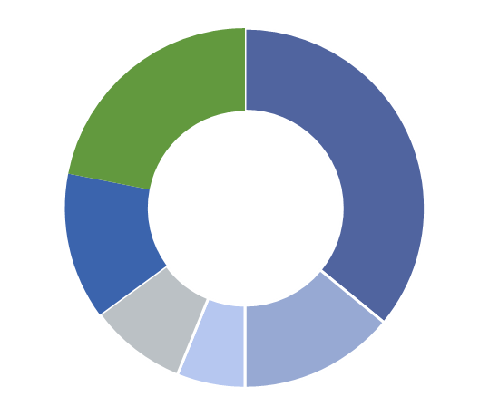




PENGAWASAN KEARSIPAN INTERNAL
PERBAIKAN DALAM
SKPD Prov.Jateng
SARANA PRASARANA

Slide 11

2
INTERNAL
LKD
PROVINSI
LKD
KAB/KOTA
LKPT
UK
LN, BUMN/D, ORMAS/POL
Melaksanakan pengawasan kearsipan internal terhadap:
Melaksanakan pengawasan kearsipan internal terhadap:
Melaksanakan pengawasan kearsipan internal terhadap:
Melaksanakan pengawasan kearsipan internal terhadap:
SKPD Provinsi
SKPD Kabupaten/Kota
Satuan Kerja pada Rektorat
Unit Pengolah
Fakultas
Unit Kearsipan Jenjang Berikutnya sesuai wilayah kewenangannya
Civitas Akademika
Unit dengan sebutan lain di perguruan tinggi
Notes:
Sasaran Audit Kearsipan Internal

Slide 12


INTERNAL
Dibentuk oleh Pimpinan Pencipta Arsip (Menteri, Gubernur/Bupati/Walikota, Rektor atau Pimpinan BUMN/BUMD/Organisasi kemasyarakatan/Organanisasi politik sesuai wilayah kewenangannya)
Bertugas melaksanakan pengawasan pengelolaan arsip dinamis di lingkungannya.
Tim Pengawas Kearsipan Internal terdiri atas:
Pengarah
Dijabat oleh Sekretaris Daerah Provinsi Jawa Tengah
Penanggung jawab
Dijabat oleh Asisten Administrasi Sekda Provinsi Jawa Tengah
Ketua Tim:
Dijabat oleh Kepala Lembaga Kearsipan Daerah Kepala Dinas Kearsipan Dan Perpustakaan
Anggota:
Berjumlah paling kurang 1 (satu) orang pejabat fungsional Arsiparis dan 1 (satu) orang pejabat fungsional Auditor/pejabat dibidang pengawasan atau pejabat fungsional tertentu.
Tim Pengawas Kearsipan Internal berjumlah ganjil
Tim Pengawas Kearsipan Internal harus mengikuti bimbingan teknis pengawasan kearsipan.
Notes:
Tim Internal #TimPengawasKearsipan

Slide 13



Tahapan Audit Kearsipan
Formulir
Verifikasi
Wawancara
Paparan Hasil Audit
Penyerahan LAKI
Ditandatangani Pengarah
Penyusunan LAKI

Slide 14

RATING RESULT
GOAL
GOOD GOVERNANCE
Tim pengawas kearsipan memberikan nilai atas hasil pengawasan kearsipan yang dituangkan dalam LAKE atau LAKI
Sangat Baik
Perolehan hasil penilaian
91 - 100
Perolehan hasil penilaian
76 - 90
Baik
Perolehan hasil penilaian
61 - 75
Cukup
Perolehan hasil penilaian
51 - 60
Kurang
Perolehan hasil penilaian
≤50
Buruk
Notes:
Rating Result #Skor

Slide 15

Menyelamatkan arsip sebagai
wujud pertanggungjawaban kita
pada negara

